Slide 1
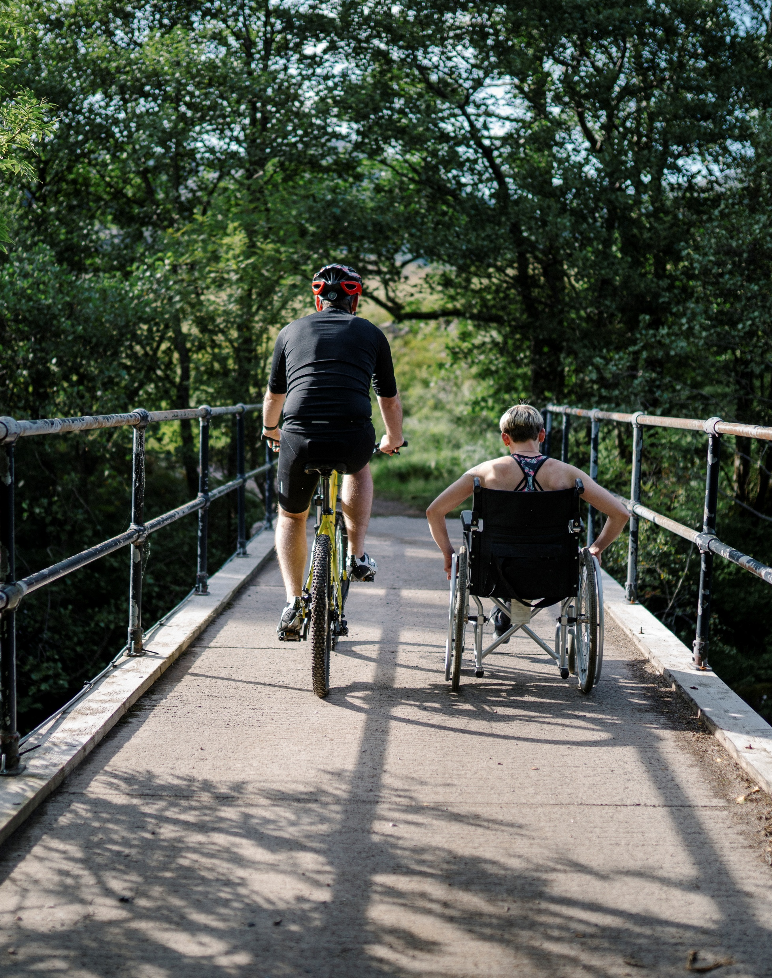
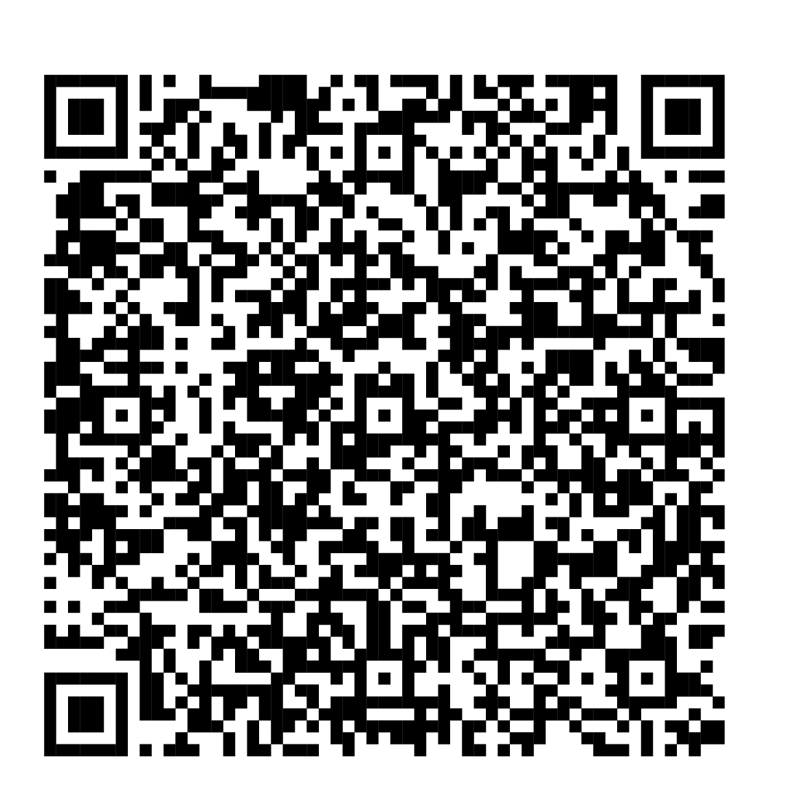

FaR – fysisk aktivitet på recept
Vill du röra dig mer?
Du kan få FaR av din vårdkontakt. FaR är ett recept på fysisk aktivitet som utgår från dina behov och vad som passar dig.
Du får:
rådgivning
förslag på aktiviteter
uppföljning av hur det går
Scanna QR-koden,
läs mer på 1177.se/vastmanland/far

Slide 2

Fysisk aktivitet är bra för din hälsa
Att röra på sig kan göra att du mår
bättre, både fysiskt och psykiskt.
Fysisk aktivitet kan:
förebygga sjukdom
vara en del av din behandling
minska behovet av läkemedel
Du kan få FaR – fysisk aktivitet
på recept. Prata med din vårdkontakt.
Scanna QR-koden, läs mer på
1177.se/vastmanland/far

